Slide 1
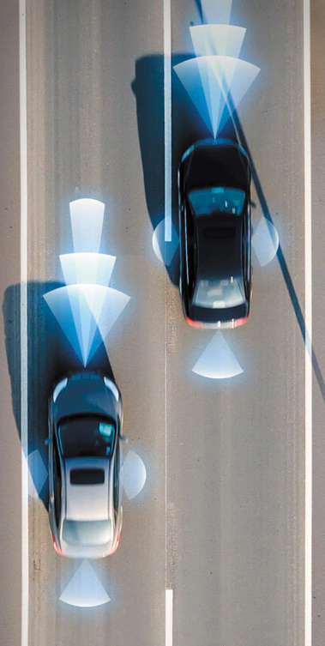

Radar αυτοκινητων στα 77 gHZ
Τμήμα Ηλεκτρολόγων Μηχανικών και Μηχανικών Υπολογιστών ΑΠΘ
ΤΗΛΕΠΙΚΟΙΝΩΝΙΑΚΗ ΗΛΕΚΤΡΟΝΙΚΗ
ΑΚΑΔΗΜΑΙΚΟ ΕΤΟΣ 2021-2022
Μάιος 2022
Καθηγητές: Δ.Καρατζίδης,Α.Χατζόπουλος
ΝΙΚΟΛΑΟΣ ΓΙΑΝΝΝΟΠΟΥΛΟΣ 9629 ngiannop@ece.auth.gr
ΣΤΑΥΡΟΣ ΒΑΣΙΛΕΟΣ ΜΠΟΥΛΙΟΠΟΥΛΟΣ 9671 smpoulio@ece.auth.gr

Slide 2
περιεχομενα
Τι είναι το Radar/Γιατί το χρειαζόμαστε/Οι εφαρμογές του
Ιστορική αναδρομή και εξέλιξη
Η πρώτη εφαρμογή των Radar 77 GHz
Η εγκαθίδρυση της τεχνολογίας CMOS
VCO MCPW-Based Tunable Inductor CMOS
LNA 77GHz σε τεχνολογία 90nm CMOS
77 GHz Radar με ενσωματωμένο πομποδέκτη

Slide 3
Τι ειναι το Radar Γιατί το χρειαζόμαστε Οι εφαρμογές του
Το RADAR προέρχεται από σύντμηση των αγγλικών λέξεων “Radio Detection And Ranging” και σημαίνει “Ανίχνευση με ηλεκτρομαγνητικά κύματα και μέτρηση αποστάσεως”
Αποτελεί βασικό ηλεκτρονικό σύστημα ηλεκτρομαγνητικού εντοπισμού, παρακολούθησης ακίνητων και κινητών στόχων, σε αποστάσεις και συνθήκες φωτισμού απαγορευτικές για τον απευθείας οπτικό εντοπισμό, δηλαδή με το ανθρώπινο μάτι ή και οπτικά όργανα.
Η μεγάλη αξία του ραντάρ οφείλεται στις σημαντικές δυνατότητες ανίχνευσης και παρακολούθησης στόχων σε μεγάλες αποστάσεις και με μεγάλη ακρίβεια όπως ανίχνευση επιφάνειας που τοποθετούνται σε πλοία και στην επιφάνεια της θάλασσας. Μετεωρολογικά Ράνταρ με αυτά εξασφαλίζεται ο έγκαιρος εντοπισμός και η παρακολούθηση των επερχομένων καταιγίδων και κυκλώνων
Στην περίπτωση μας χρησιμοποιείται το ηλεκτρονικό σύστημα ραντάρ ως σύστημα αισθήσεων προκειμένου να βοηθήσει στην καλύτερη ανταπόκριση του συστήματος πλοήγησης για την ασφάλεια του ίδιου οχήματος και του οδηγού.

Slide 4
Ιστορικη αναδρομη και εξελιξη
• Η γενική ιδέα των ραντάρ και της αντανάκλασης κυμάτων από στερεά αντικείμενα προτάθηκε το 1886 από τον γνωστό εώς σήμερα γερμανό Φυσικό Heinrich Hertz και βρήκε εφαρμογή σε διάφορους τομείς.
• Η εστίαση της έρευνας στον τομέα των αισθητήριων ραντάρ αυτοκινήτου έχει μετατοπιστεί από θέματα καθαρά προσανατολισμένα στο υλικό και σε επίπεδο συσκευής(προειδοποίηση
ατυχημάτων,ACC,AEB,BSD,LCA) σε εξελιγμένα συστήματα χιλιοστών κυμάτων και θέματα επεξεργασίας σήματος ραδιοσυχνοτήτων ,όπως ψηφιακά σχήματα διαμορφωσής, δίκτυα ραντάρ και απεικόνιση ραντάρ , για την ασφάλεια των οδηγών και των πεζών.
• Στην χρονική διάρκεια 1960-1975 οι προθέσεις εφαρμογής των ραντάρ ήταν η ανίχνευση εμποδίων προ σύγκρουσης και η έκτακτη ανάγκη φρεναρίσματος βάσει των τότε διαθέσιμων τεχνολογιών(στοιχεία GUNN για μετάδοση και Schottky διόδους για δέκτη).
• Στα επόμενα έτη η εξέλιξη των τρανζίστορ και η υψηλή συχνότητα αποκοπής αυτών οδήγησε στην λειτουργία των ραντάρ σε υψηλότερες συχνότητες. Εισήχθησαν οι τεχνολογίες επίπεδων ΟΚ και μαζί τους οι ενσωματωμένες κεραίες για τις συχνότητες των 10GHz(X-band) και 15GHz(Ku-band) με την βοήθεια των κυματοδηγών.
• Η κύρια αρχή του ραντάρ πρώτα βασίστηκε στην μετάδοση δύο συχνοτήτων με αξιολόγηση φάσης για μέτρηση απόστασης ακολουθούμενη από συνεχές κύμα διαμορφωμένο με παλμό και συχνότητα (FMCW).
• Οι συχνότητες αρχικά ήταν 10GHz ή 15GHz με αποτέλεσμα να είναι μεγάλες οι περιοχές κεραίας για τα απαιτούμενα πλάτη δέσμης. Μετά από αυτό,24GHz (ISM-band),35GHz όπου είχαμε σχετικά χαμηλή ατμοσφαιρική εξασθένιση σήματος και τελικά οδηγηθήκαμε στα 77GHz για την μείωση του μεγέθους διαφράγματος της κεραίας.

Slide 5
Η ΠΡΩΤΗ ΕΦΑΡΜΟΓΗ ΤΩΝ RADAR 77 GHZ
Η εταιρία Mercedes Benz το 1999 εμφάνισε στην αγορά το σύστημα ραντάρ αυτοκινήτων στα 77GHz στα εργαστήρια της Macom,USA μια τεχνολογία βασισμένη σε έναν GUNN ταλαντωτή και σε κύκλωμα δέκτη με microstrip.Η κεραία ήταν διπλωμένη παραβολικά ανακλώμενη με τρεις διακόπτες δέσμες(τρεις τροφοδοσίες που επιλέγονται από διακόπτη SP3T).

Slide 6
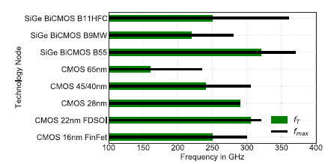
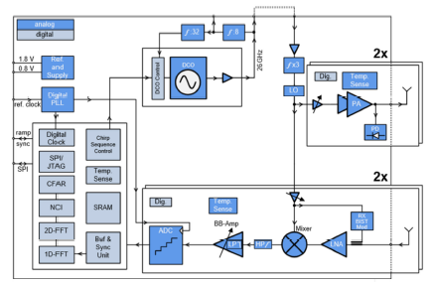
Η ΕΓΚΑΘΙΔΡΥΣΗ ΤΗΣ ΤΕΧΝΟΛΟΓΙΑΣ CMOS
• Από το 2010 τα τρανζίστορ με πυρίτιο γερμάνιο (SiGe) ξεκίνησαν να έχουν ανταγωνιστικό χαρακτήρα ως προς το κόστος και την ταχύτητά τους
έναντι της τεχνολογίας GaAs. Ύστερα από ερεύνες και
συγκρίσεις των διαφόρων τεχνολογιών τρανζίστορ
επικράτησε αυτή των CMOS. Καταφέρνουμε χάρη
στα CMOS εξαιρετικά υψηλή πυκνότητα
ολοκλήρωσης για ψηφιακά κυκλώματα και καλή
απόδοση RF.
• Ένα τυπικό εμπορικό SoC από την
Bosch τεχνολογίας 77GHzCMOS FDSOI 22nm με
2 πομπούς,2 δέκτες αναλογική ζώνης
,ADC και DSP accelerator(π.χ.FFT) και
CFAR.

Slide 7
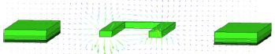
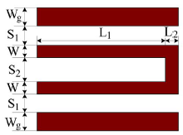
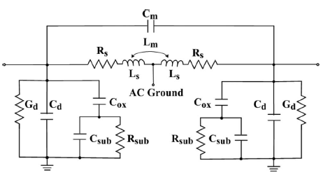
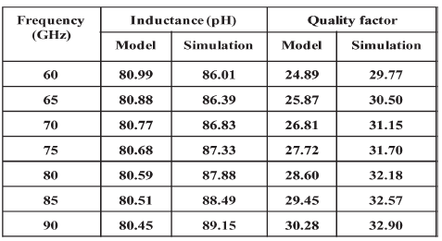
Vco MCPW-based TUNABLE INDUCTOR cmos
• Το παχύ επάνω μεταλλικό στρώμα χρησιμοποιείται για τις γραμμές σήματος για να διατηρηθεί η εξασθένιση λόγω μικρών απωλειών αγωγιμότητας.
Όλα τα μεταλλικά στρώματα είναι συνδεδεμένα
στο κάτω επίπεδο γείωσης μέσω αγωγών για να
σχηματιστεί το μεταλλικό πλεύρικο τοίχωμα ως το επίπεδο γείωσης του ομοεπίπεδου κυματοδηγού.
Δύο επίπεδα γείωσης έχουν το ίδιο δυναμικό, το οποίο καταστέλλει τον τρόπο
διάδοσης των παρασιτικών φαινομένων. Το πολυστρωματικό επίπεδο γείωσης
μειώνει σημαντικά την σύζευξη ηλεκτρικού πεδίου σε διπλανά κυκλώματα.
Πάνω όψη του MCPW

Slide 8
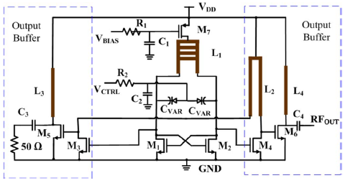
Vco MCPW-based TUNABLE INDUCTOR cmos
Ο επαγωγέας που βασίζεται σε MCPW εφαρμόζεται σε VCO ρυθμιζόμενο στα 77GHz
Το κύκλωμα VCO αποτελείται από :
•Διαφορικό πηνίο L1
•Ζεύγος varactor
•NMOS διασταυρωμένο ζεύγος, το
οποιό δημιουργεί αρνητική αντίσταση
για να ακυρώσει τις παρασιτικές
απώλειες του LC
•Διβάθμιο buffer εξόδου, ο οποίος απαιτείται από την στιγμή που θέλουμε επαρκή ισχύ εξόδου και οι πυκνωτές μεγάλου φορτίου επηρεάζουν σημαντικά τη συχνότητα λειτουργίας του VCO

Slide 9
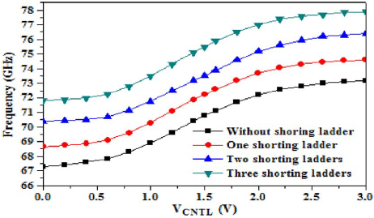
Vco MCPW-based TUNABLE INDUCTOR cmos
• Το τρανζίστορ pMOS M7 χρησιμοποιείται
ως πηγή ρεύματος
• Για τη μείωση του θορύβου φάσης του
VCO χρησιμοποιούμε RC χαμηλοπερατά φίλτρα.
• Στις συχνότητες πάνω από τη γωνιακή
συχνότητα του φίλτρου απορρίπτεται
ο flicker και ο θερμικός θόρυβος.

Slide 10
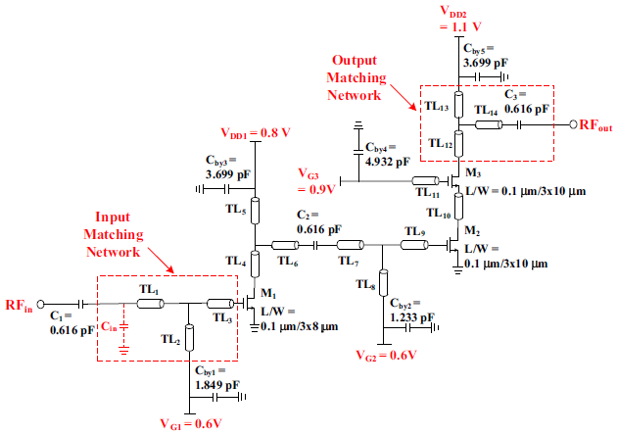
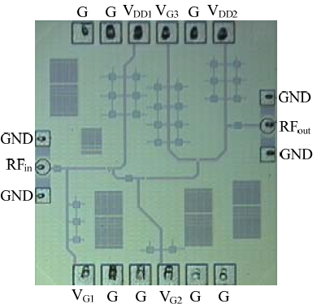
LNA 77GHz ΣΕ ΤΕΧΝΛΟΓΙΑ 90nm CMOS
• Ευρείας ζώνης διβάθμιος mm-wave LNA με
κατανάλωση 10mW.
• Πετυχαίνουμε με τεχνική T-matching ταυτόχρονα
καλή αντίσταση εισόδου και εξόδου ευρείας ζώνης,
ευρυζωνικό κέρδος ισχύς(S21)
• Επαγωγείς της γραμμής μεταφοράς(TL)
τοποθετούνται με το άνω άκρο του μεταλλικού πάχους
3,4μm(M9) για να ελαχιστοποιήσουμε την απώλεια
αντίστασης. Αποτελεί ένα στάδιο εισόδου κοινής
πηγής που ακολουθείται από ένα στάδιο κασκοδικής εξόδου.
• Cin είναι παρασιτική χωρητικότητα του πυκνωτή σύζευξης εισόδου C1.
Για να μεγιστοποιηθεί το εύρος ζώνης των 3 dB του S21, η έξοδος κάθε σταδίου φορτώθηκε ισοδύναμα με ένα κύκλωμα RLC παράλληλου συντονισμού με χαμηλό Q. Για να πετύχουμε συχνότητες γύρω από τα 77GHz επιλέγουμε κατάλληλα τις TL και το Μ1(W/L,Cgs,gm).

Slide 11
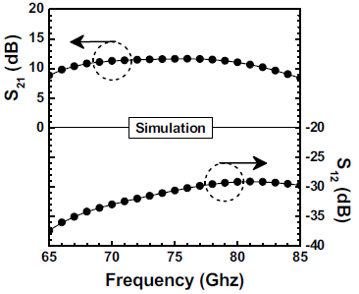
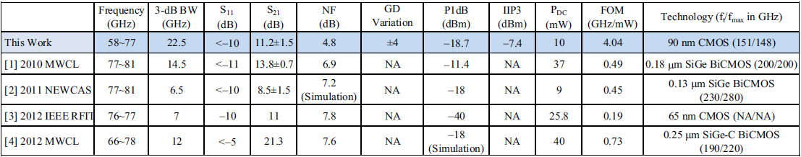
LNA 77GHz ΣΕ ΤΕΧΝΛΟΓΙΑ 90nm CMOS
O LNA εμφανίζει υψηλό και επίπεδο S21, μικρής
κλίμακας καθυστέρηση διακύμανσης και εξαιρετικό
NF.
S21 11,2±1,5 dB και S12<-29dB για 64,8~84,6GHz

Slide 12
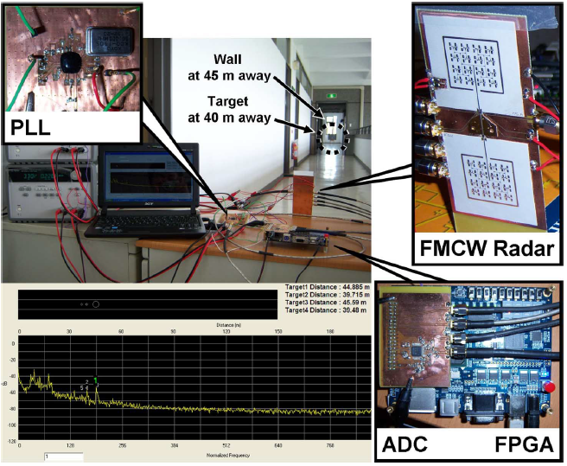
77GHz RADAR ΜΕ ΕΝΣΩΜΑΤΩΜΕΝΟ ΠΟΜΠΟΔΕΚΤΗ
Ένα πλήρες ενσωματωμένο σύστημα
ραντάρ αυτοκινήτου FMCW 77GHz
Αξιοποιεί έναν fractional-synthesizer ως γεννήτρια FMCW, το carrier γραμμικής διαμόρφωσης του πομπού είναι στα 700MHz. Ο δέκτης μαζί με έναν εξωτερικό baseband επεξεργαστή ανιχνεύει την απόσταση και τη σχετική ταχύτητα με FFT αλγόριθμο.
PA και LNA mm-wave είναι
ενσωματωμένο σε τσιπ με 65nm CMOS.

Slide 13
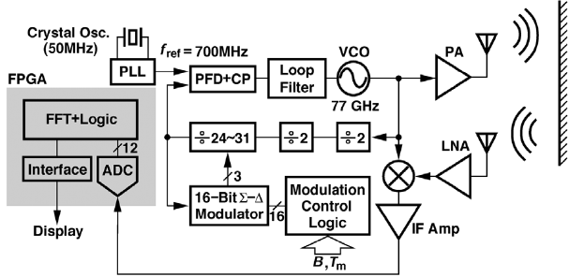
77GHz RADAR ΜΕ ΕΝΣΩΜΑΤΩΜΕΝΟ ΠΟΜΠΟΔΕΚΤΗ
Ο πομποδέκτης περιέχει:
• front-end RF
• 2 κεραίες υψηλής απολαβής
• γεννήτρια FMCW(fractional synthesizer)
• FPGA επεξεργαστή σήματος
• VCO δίνει carrier σήμα 77GHz στον PA,
μείκτη,πρώτο διαιρέτη
Δεν χρειαζόματε πολλά blocks mm κυμάτων όπως πολλαπλασιαστές συχνότητας. Το ρολόι αναφοράς έχει ρυθμιστεί στα 700MHz από εξωτερικό PLL με κρυσταλλικό ταλαντωτή. Προκειμένου να επιτευχθεί η καλύτερη ανάλυση συχνότητας, ο χρόνος δειγματοληψίας FFT θα πρέπει να είναι τόσο μεγάλος ώστε να αξιοποιεί πλήρως τις πληροφορίες για την εκτίμηση συχνότητας IF σε κάθε διάστημα και μεσοδιάστημα. Έτσι, επιτυγχάνεται ο συγχρονισμός του DSP και των modulation logics.

Slide 14
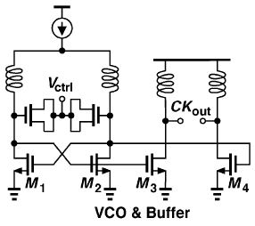
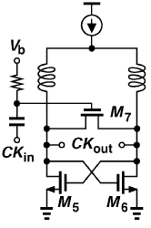
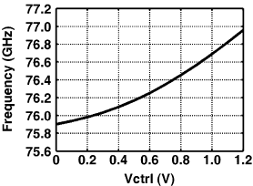
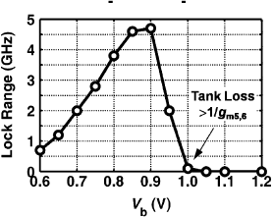
77GHz RADAR ΜΕ ΕΝΣΩΜΑΤΩΜΕΝΟ ΠΟΜΠΟΔΕΚΤΗ
Ο VCO έχει δομή LC-tank με varactors πάχους οξειδίου 5.6nm για την καταστολή του leakage. Για να οδηγήσουμε ένα μεγάλο φορτίο 66 fF για τον διαχωριστή, το PA και τον μείκτη στα 77 GHz, χρησιμοποιούμε ένα ψευδοδιαφορικό συντονισμένο ζεύγος ενισχυτών M3-M4 ως buffer.
Ο πρώτος διαιρέτης υλοποιείται με direct injection-locked τοπολογία, όπου το σήμα ελέγχου συνδέεται με την πύλη του διακόπτη M7. Η τάση πόλωσης Vb επηρεάζει το εύρος κλειδώματος. Το υψηλότερο Vb παράγει μεγαλύτερο εύρος κλειδώματος υποβαθμίζοντας το tank και μειώνοντας την ταλάντευση εξόδου. Με ταλάντευση εισόδου 800mV , ο διαιρέτης αποτυγχάνει για Vb>1V. Εδώ, επιλέγουμε Vb= 0.8V για να φτάσουμε σε εύρος κλειδώματος 4 GHz με επαρκές περιθώριο σχεδιασμού. Αυτοί του τύπου οι διαιρέτες παρουσιάζουν λιγότερο kickback από οτι τους αντίστοιχους στατικούς.

Slide 15
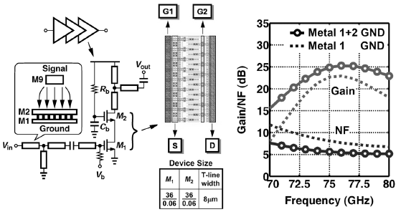
77GHz RADAR ΜΕ ΕΝΣΩΜΑΤΩΜΕΝΟ ΠΟΜΠΟΔΕΚΤΗ
LNA χρησιμοποιεί 3 ίδια στάδια κέρδους
που το καθένα έχει κασκοδική δομή και
συζευγμένα δίκτυα αντιστοίχισης
τοποθετούνται μεταξύ των σταδίων. Για την
αποφυγή σημαντικής διαρροής στο
υπόστρωμα, τοποθετούμε δύο στρώσεις
μετάλλου ως επίπεδο γείωσης. Μ1 και Μ2
διοχετεύονται μέσω διόδων για να
σχηματίσουν ένα παχύτερο επίπεδο γείωσης χωρίς σχισμή διείσδυσης. Το κέρδος LNA και ο αριθμός θορύβου βελτιώνονται κατά τουλάχιστον 2 έως 4 dB χρησιμοποιώντας αυτήν τη γείωση διπλής στρώσης. Το M1 και M2 είναι σε κοινό junction για να ελαχιστοποιηθεί η παρασιτική χωρητικότητα του εσωτερικού κόμβου. Το ποσοστό θορύβου του δέκτη καθορίζεται κυρίως από τον μίκτη και τον ενισχυτή IF, καλό είναι να διατηρείται το LNA σε περιοχή υψηλού κέρδους.

Slide 16
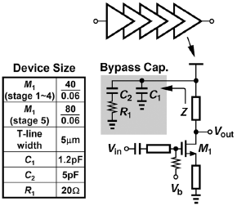
77GHz RADAR ΜΕ ΕΝΣΩΜΑΤΩΜΕΝΟ ΠΟΜΠΟΔΕΚΤΗ
PA χρησιμοποιεί 5 στάδια σε καταρράκτη με συζυγή αντιστοίχιση ενδιάμεσα που το καθένα αποτελείται από ενισχυτή A-class μιας βαθμίδας. Προσθέτουμε τοπικά bypass C1 για την βελτίωση της σταθερότητας στην παροχή και R1-C2 για τη μείωση της σύνθετης αντίστασης και του παράγοντα ποιότητας σε χαμηλές συχνότητες.

Slide 17


Ευχαριστούμε για την προσοχή σας!
[1] J. Lee, Y. -A. Li, M. -H. Hung and S. -J. Huang, "A Fully-Integrated 77-GHz FMCW Radar Transceiver in 65-nm CMOS Technology," in IEEE Journal of Solid-State Circuits, vol. 45, no. 12, pp. 2746-2756, Dec. 2010, doi: 10.1109/JSSC.2010.2075250. [2] C. Waldschmidt, J. Hasch and W. Menzel, "Automotive Radar — From First Efforts to Future Systems," in IEEE Journal of Microwaves, vol. 1, no. 1, pp. 135-148, Jan. 2021, doi: 10.1109/JMW.2020.3033616.
[3] Y. -S. Lin, C. -Y. Lee and C. -C. Chen, "A 9.99 mW low-noise amplifier for 60 GHz WPAN system and 77 GHz automobile radar system in 90 nm CMOS," 2015 IEEE Radio and Wireless Symposium (RWS), 2015, pp. 65-67, doi: 10.1109/RWS.2015.7129714.
[4] G. Liu, R. Berenguer and Y. Xu, "A MM-Wave Configurable VCO Using MCPW-Based Tunable Inductor in 65-nm CMOS," in IEEE Transactions on Circuits and Systems II: Express Briefs, vol. 58, no. 12, pp. 842-846, Dec. 2011, doi: 10.1109/TCSII.2011.2172718.

